Slide 1
情境设计：学习力的支点
——从数学任务设计看核心素养
杨玉东
上海市教育科学研究院

Slide 2
重新理解“情境”
在《辞海》中被解释为“一个人在进行某种活动时所处的社会环境，是人们社会行为产生的具体条件”
具体到数学中的“问题情境”，是一种激发学生问题意识为价值取向的数据材料和情境信息，是从事数学活动、产生数学行为的条件。

Slide 3
PISA测试中的“情境”（context）
情境是数学素养的一个重要方面，即把数学应用到一个镶嵌在情境中的问题解决上。
情境是把问题置于个体所认识的世界的那个侧面，采取合适的数学策略和表征往往取决于问题被提出的那个情境。能够在一个情境中运用数学，已被广泛地认为是对问题解决者的较高要求。
From：PISA 2015 Mathematics Framework，www.oecd.org

Slide 4
真实情境的挑战
数学内容领域：数量、不确定性和数据、变化和关系、空间和图形
真实情境的类别：个人的、社会的、职业的、科学的
数学思维和行为
数学内容：数学概念、知识和技能
数学基本能力：交流；表征；设计策略；数学化；推理和论证；使用符号化、形式化和技术性语言和运算；使用数学工具
数学过程：表述、运用、阐释/评估
问题情境
阐释
评估
表述
数学结果
运用
数学问题

Slide 5
实践中的数学素养模型
现实世界
数学世界
情境中的问题
形式化为模型
数学问题
确认有效
运用数学
情境中的结果
数学结果
解释结果

Slide 6
关注学生解决实际问题时所面临的情境
东亚的数学教育强调基础的重要性，在中国大陆，“基本知识和基本技能”的教学尤其置于突出的地位。中国的数学课堂强调数学学科知识的系统建构，通过多角度理解知识、有层次推进让学生掌握基础知识和基本技能是中国传统数学教学的优势所在。但是学生解决实际问题中应用数学的能力缺乏，已经成为一个备受关注的严峻问题。

Slide 7
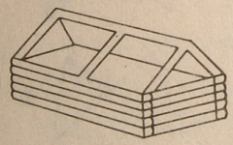
问题解决中的情境“干扰”现象
问题①：在△ABC中，∠A＝80°，∠B＝68°，∠C＝32°，问此三角形中哪条边最长？哪条边最短？
问题②：建筑中的屋顶人字架之间的角等于80°，人字架与房屋侧面上层的水平圆木之间的每个角均为50°，现有长度不停的木板，问哪儿需要用较长的木板？是与人字架平行的屋顶盖板呢，还是与房屋水平圆木平行的侧面壁板呢？
B
C
A
结论：许多学生能顺利解答问题①、却不能用同样方法解决问题②。

Slide 8
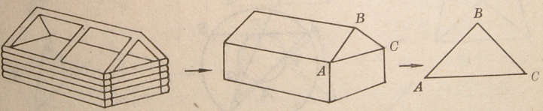
很多老师在教学实践中也发现，学生在解决实际问题时常常发生困难或错误，这主要是由于不善于从问题的内容中抽象出与有关知识相同的因素。为了克服实际情境的这种消极影响，教学中常常采用一种逐步“隔离”方法剥离问题的实际情境，把问题②最终抽象为问题①从而解决。
根据我们的观察：
在问题解决中，对学生造成的“情境干扰”有两个方面——不仅仅局限于从实际图形到几何模型的干扰，还有从技术标准到数学计算的干扰。
例如在下述的一个实际问题中：

Slide 9
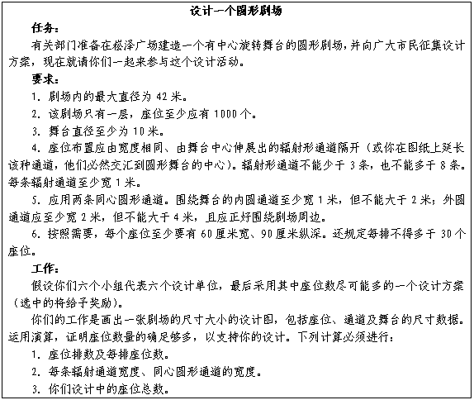

Slide 10
设计一个圆形剧场：多因素制约关系干扰——情境不可剥离
如何满足诸多技术限制条件的同时，尽可能增大放置座位的面积？学生始终要面对的是对各种制约关系的处理。
座位区域
座位区域
座位区域
座位区域
座位区域
座位区域
座位要尽可能多，就要尽量增大安排座位的面积区域；但对于舞台直径、辐射通道、圆形通道、座位本身均有技术要求
辐射通道要尽可能少，座位才会尽可能多；但每排座位数又不能多于30个
舞台
舞台
座位区域
座位区域
座位区域
座位区域
座位区域
座位区域
比起可剥离情境的应用题，如何克服这种不可剥离情境的制约关系的干扰、作出推理和决策更富挑战性。

Slide 11
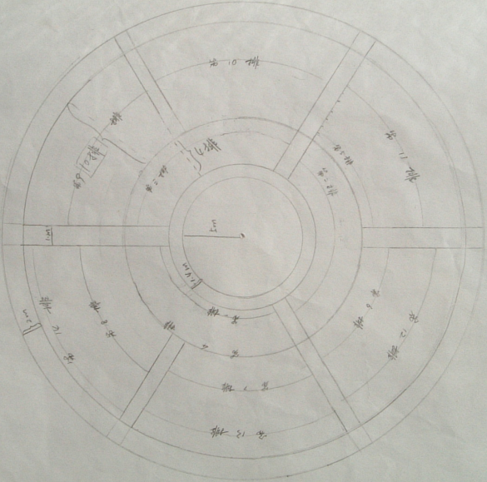
总体看来，学生在如下四个方面的能力较为缺乏：
绘图理解题意的能力－包括借助草图抽象出几何模型来理解问题
逻辑推理和探究能力－包括理解目标与条件间的制约关系
构建数学模型的能力－包括会用表格或公式表示出函数关系
交流与合作的能力 － 包括运用数学语言与他人交流、共同完成学习任务
但也有个别学生提出具有创意的方案：
其中三条通道不用延伸到舞台，既符合设计任务要求、增加了座位数量，又不影响剧场的对称美。

Slide 12
PISA对数学素养的界定
数学素养是个体在各种情境下进行数学表征、数学运用和数学阐释的能力。它包括数学式的推理，以及使用数学概念、步骤、事实和工具来描述、解释和预测现象。它帮助个体认识数学在现实世界中所起的作用，做出有根据的判断和决策，以成为具有建设性、参与意识和反思能力的公民。

Slide 13
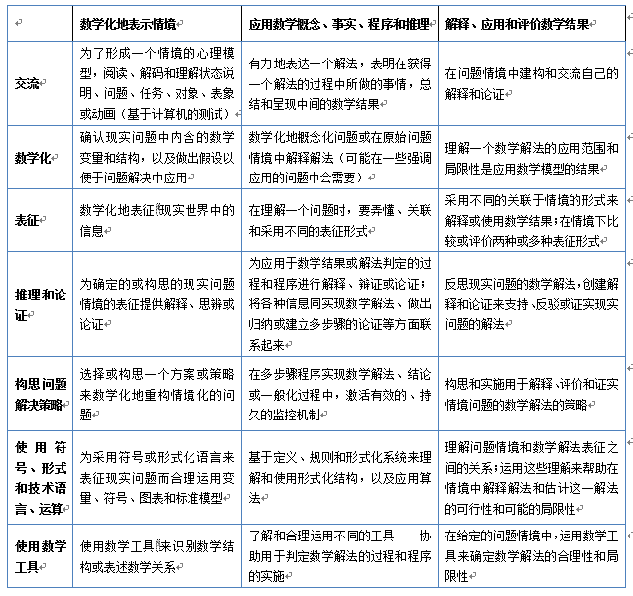

Slide 14
PISA中的情境类型
个人的（Personal）——归为个人情境类别主要关注的是个人自身的、个人家庭的或同辈的活动。如下情境可以考虑归为（但不限于）个人情境，如食物准备、购物、游戏、个人健康、个人交通、运动、旅行或个人行程安排和个人财经事宜。发布的PISA测试题目“比萨饼”（见附录2）就是一个个人的情境问题，因为问题是从消费者个人的角度来考虑哪种比萨饼更实惠。相似的，PISA发布的“步行”问题（见附录2）包含两个测试问题，也反映的是个人情境。第一个问题是应用一个数学公式去决定一个人的步子的长度，而第二个问题是应用同样的公式去决定另外一个人走的速度。
职业的（Occupational）——归为职业情境类别的问题主要关注的是工作环境中的问题。这可能包括（但不限于）如下情境：测量，用于建筑的成本计算和订购材料，工资单/账单，质量管理，行程安排或存货清单，设计/建筑，以及工作相关的决策。尽管PISA的测试题目要适合于15岁学生，但职业情境也可能同任何层级的劳动力相关，从非技术工作到顶级的专业工作。PISA发布的“木匠”测试题目（见附录2）就是职业情境的一个案例，因为它要处理的是一个木匠的工作任务——给花园建一个围栏。先前讨论过的一个“比萨饼”问题，尽管需要类似的数学分析过程，但如果从卖比萨饼者的角度、而不是消费者个人的角度来表示情境的话，它就可以归为职业的情境类别。

Slide 15
社会的（Societal）——归为社会情境类别的问题主要关注的是社区（地方的、国家的或全球的）情境下的问题。这可能包括（但不限于）如下情境：投票体制，公共运输，政府，公共政策，人口统计，广告，国民统计和经济。尽管个体总是以个人的方式牵涉于所有这些情境当中，但社会情境中的问题是以团体的视角切入的。PISA发布的“摇滚音乐会”测试题目（见附录2）就是社会情境类别的一个案例，因为问题是设定于摇滚音乐会组织的层面上，尽管这里面也牵涉到个人作为群体中的一员的事实。
科学的（Scientific）——归为科学情境类别的问题主要关系到将数学应用到自然世界，以及与科学和技术相关的问题和主题。这具体可能包括（但不限于）如下情境：天气或气候，生态，医药，空间科学，遗传学，测量和数学本身。PISA发布的“废弃物”问题（见附录2）就是这一类别一个案例，因为问题关注的是关系到环境的科学问题，具体的是废弃物分解时间的数据。如果测试题目是数学内部的问题，其中所有包含的元素都属于数学领域的，那么这个问题是归为科学情境类别的。

Slide 16
情境设计：作为撬动学习力的支点
更多的例子……

